Slide 1
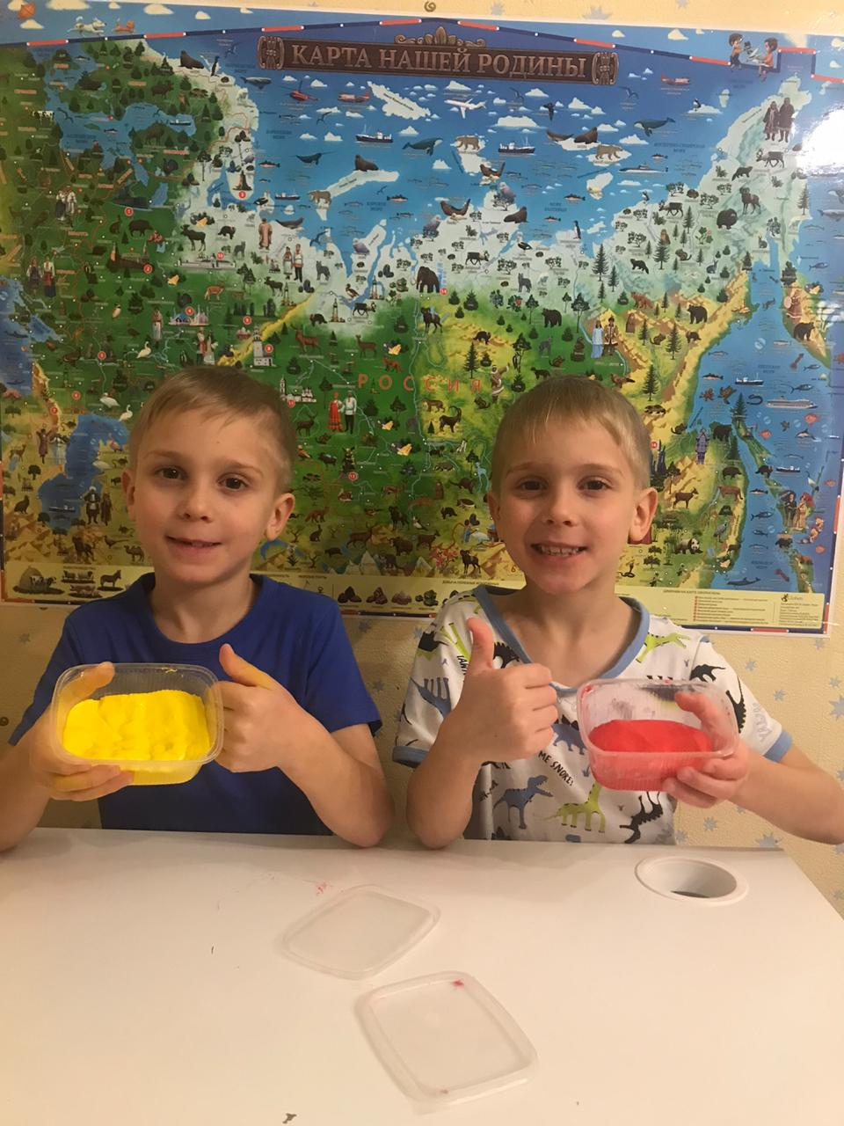
Слайм от близнецов
Разумовские Тимофей и Матвей, 7 лет

Slide 2
История лизуна

Slide 3
Ингредиенты:

Slide 4
техника безопасности!

Slide 5
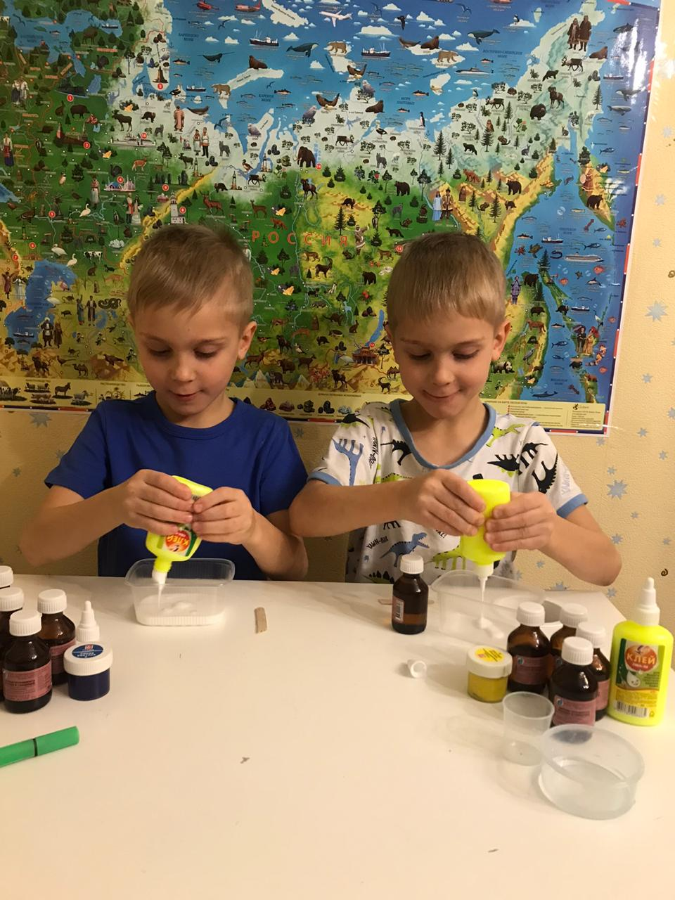
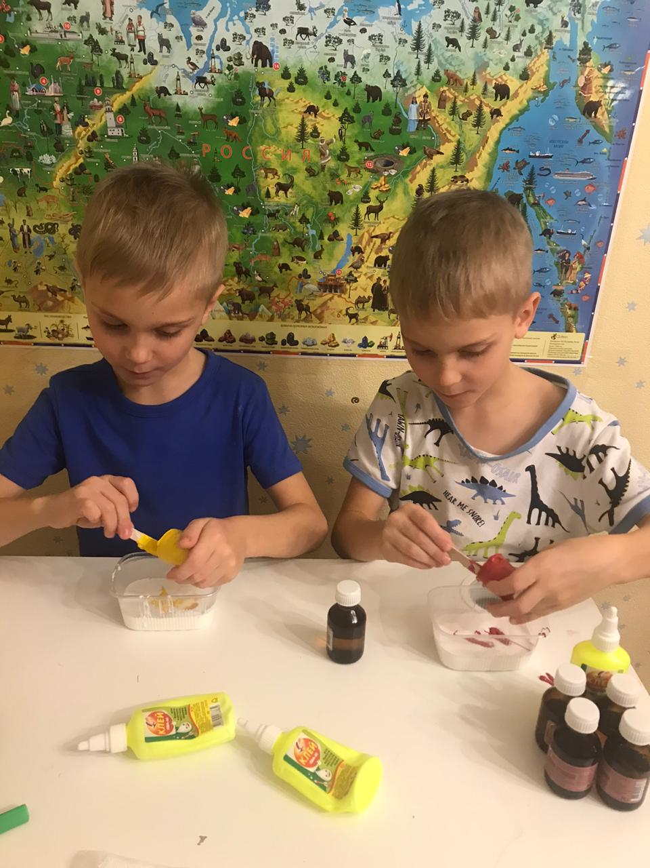
Увлекательный процесс

Slide 6
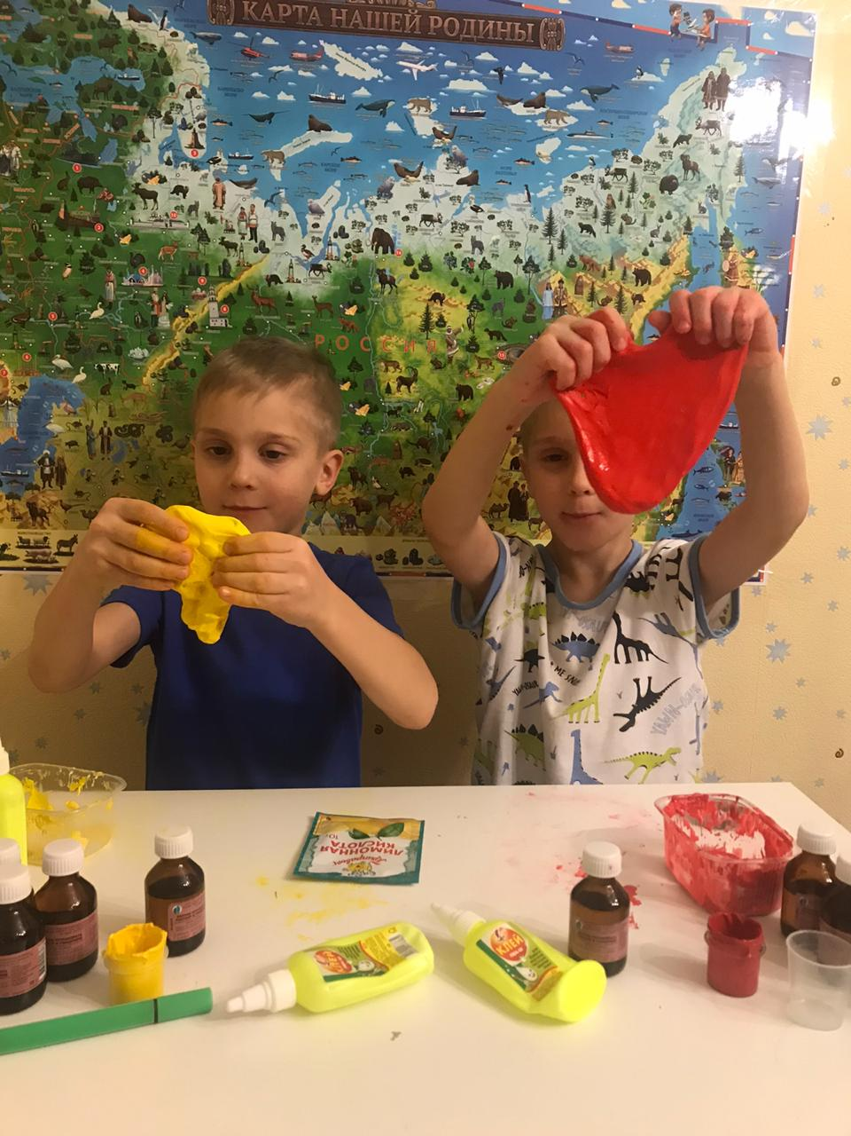

Slide 7
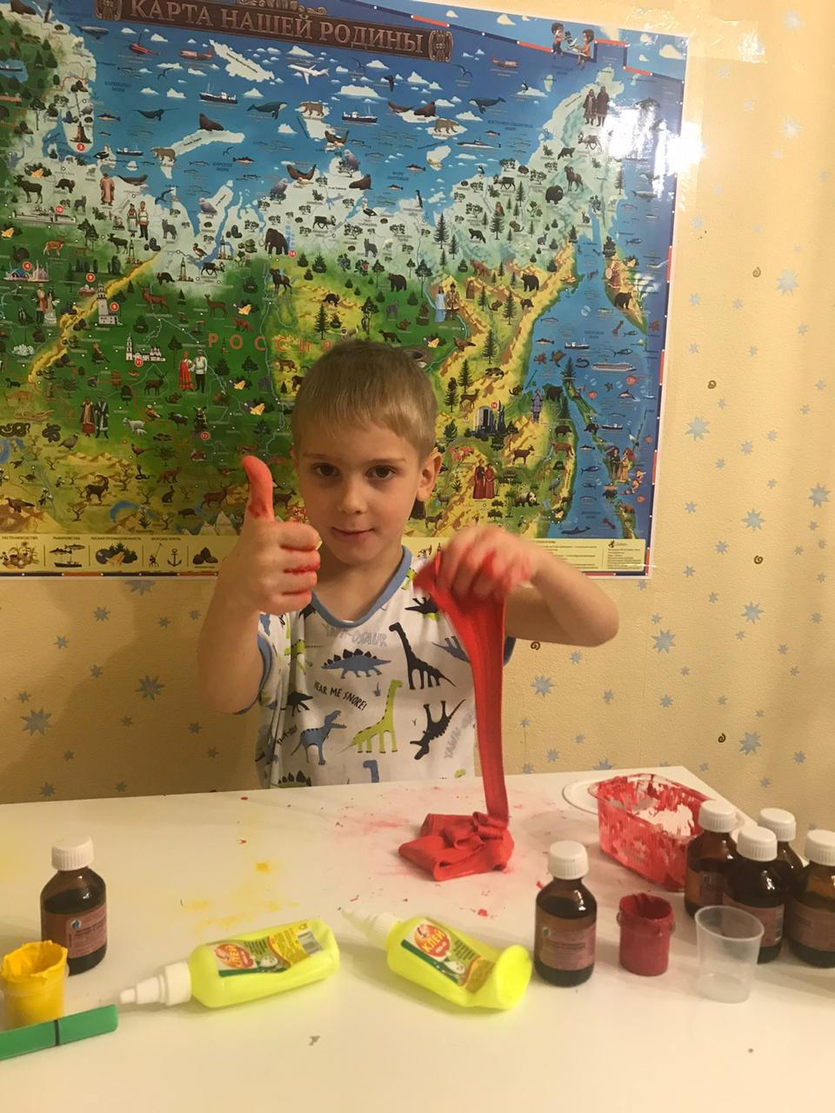
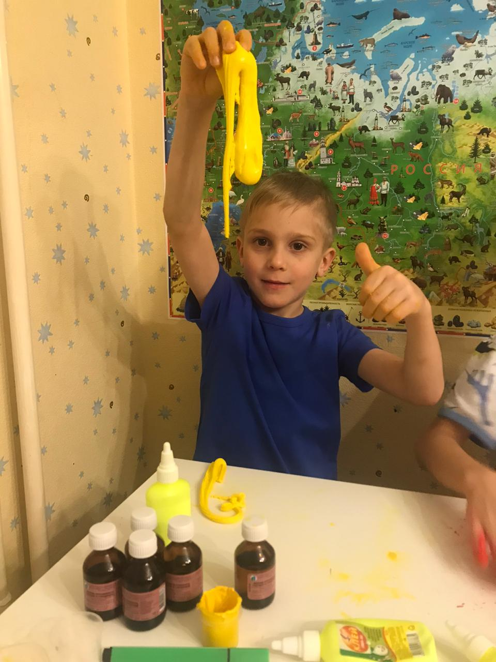
Готово!!!

Slide 8
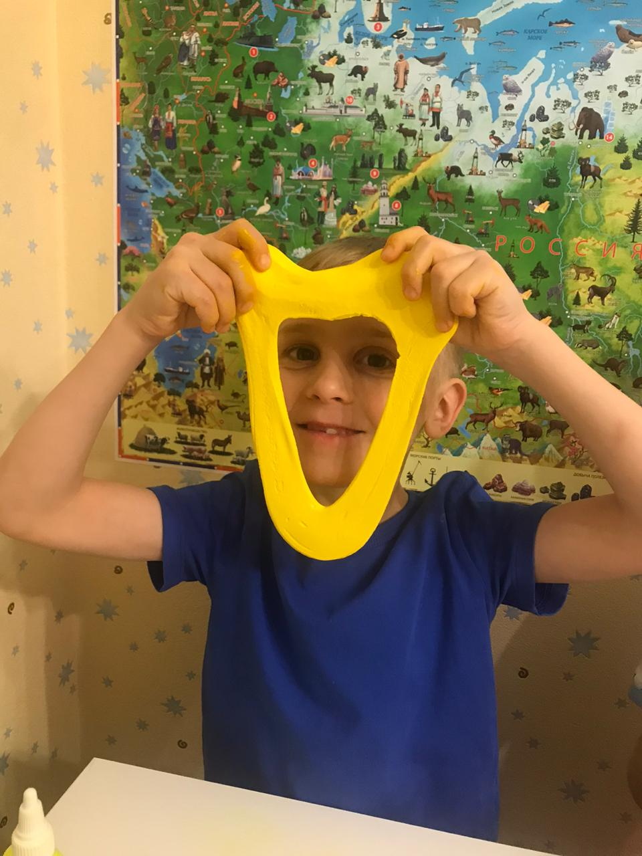
спасибо за внимание!!!

